Slide 1
Authorization service migration
Shijie Zhang

Slide 2
大纲
AuthZ项目背景
要求
AuthZ服务拆分
AuthZ服务治理
AuthZ性能优化
总结

Slide 3
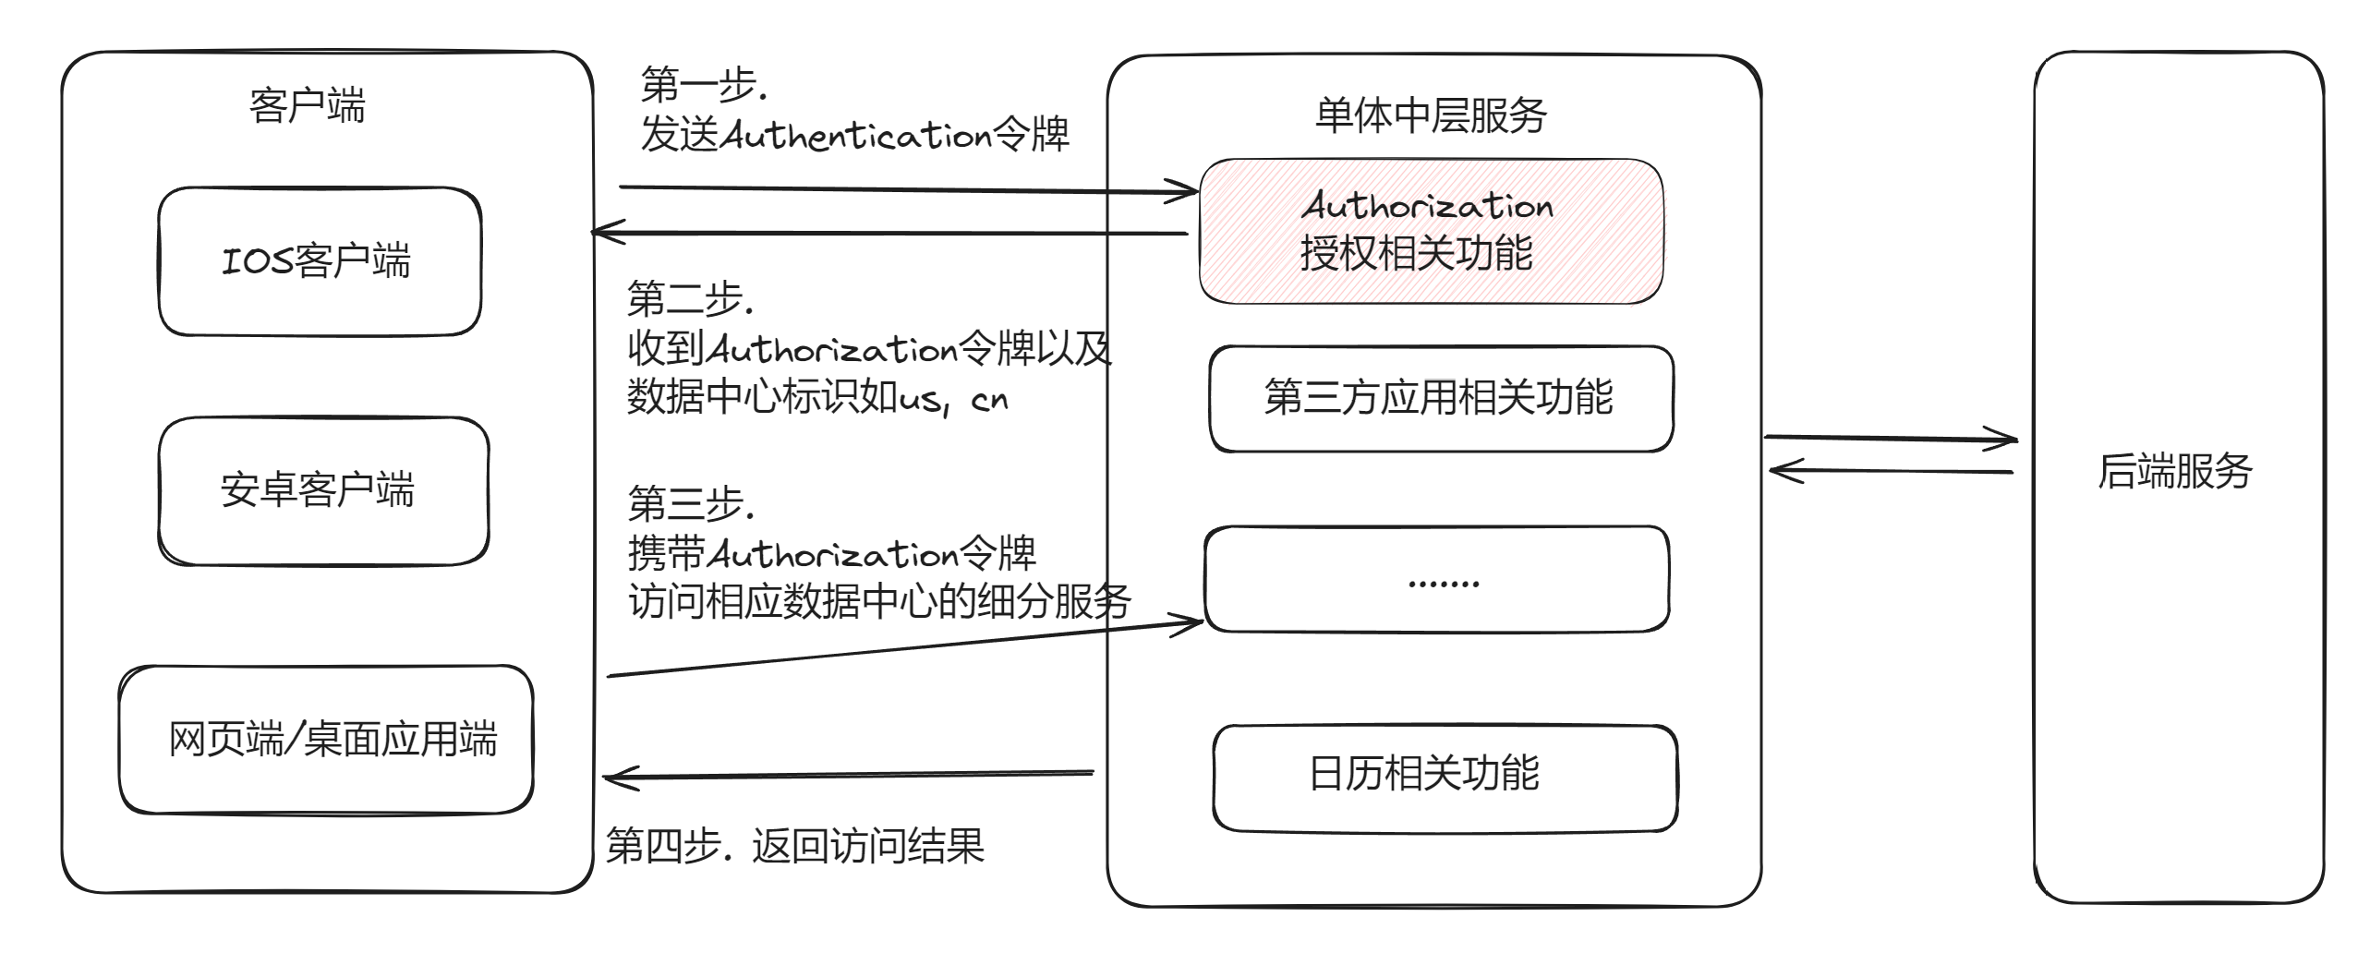
项目背景

Slide 4
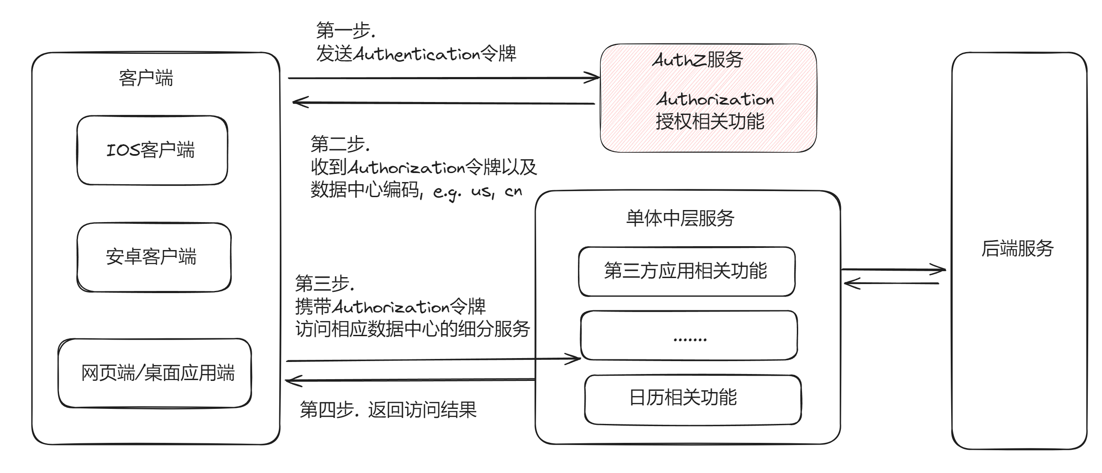
项目背景

Slide 5
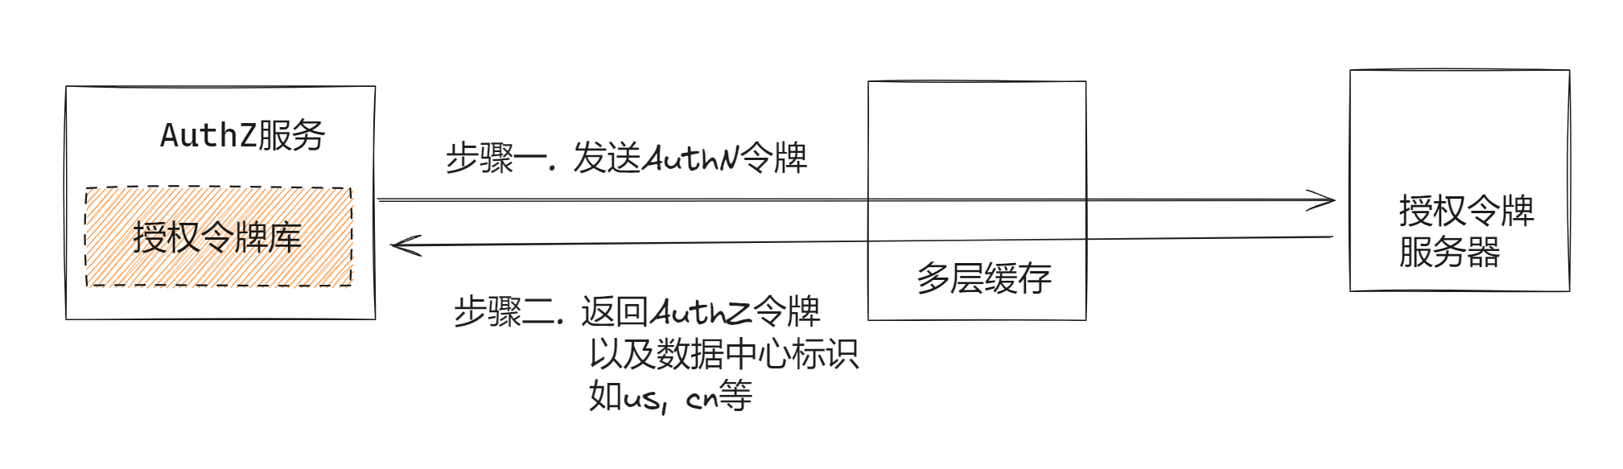
授权相关功能
将AuthN令牌转换成AuthZ令牌
返回客户端应该返回的数据中心

Slide 6
大纲
项目背景
要求
AuthZ服务拆分
迁移安全令牌库ADAL=>MSAL
总结

Slide 7
要求1. AuthZ服务拆分
将Authorization相关的功能分离成单独的AuthZ服务
AuthZ服务刷新令牌的关键路径上，需保持高可用
使其从单体架构中解耦，提高灵活性
技术难点
关键路径上的服务
边界情况多
涉及数据库写，回滚困难

Slide 8
关键路径上的服务
多层验证方法
单元测试、集成测试
真实流量验证
边界情况较多, 如业务逻辑包含用户是否有权限
有数据库写逻辑，写错回滚复杂
灰度、蓝绿发布

Slide 9
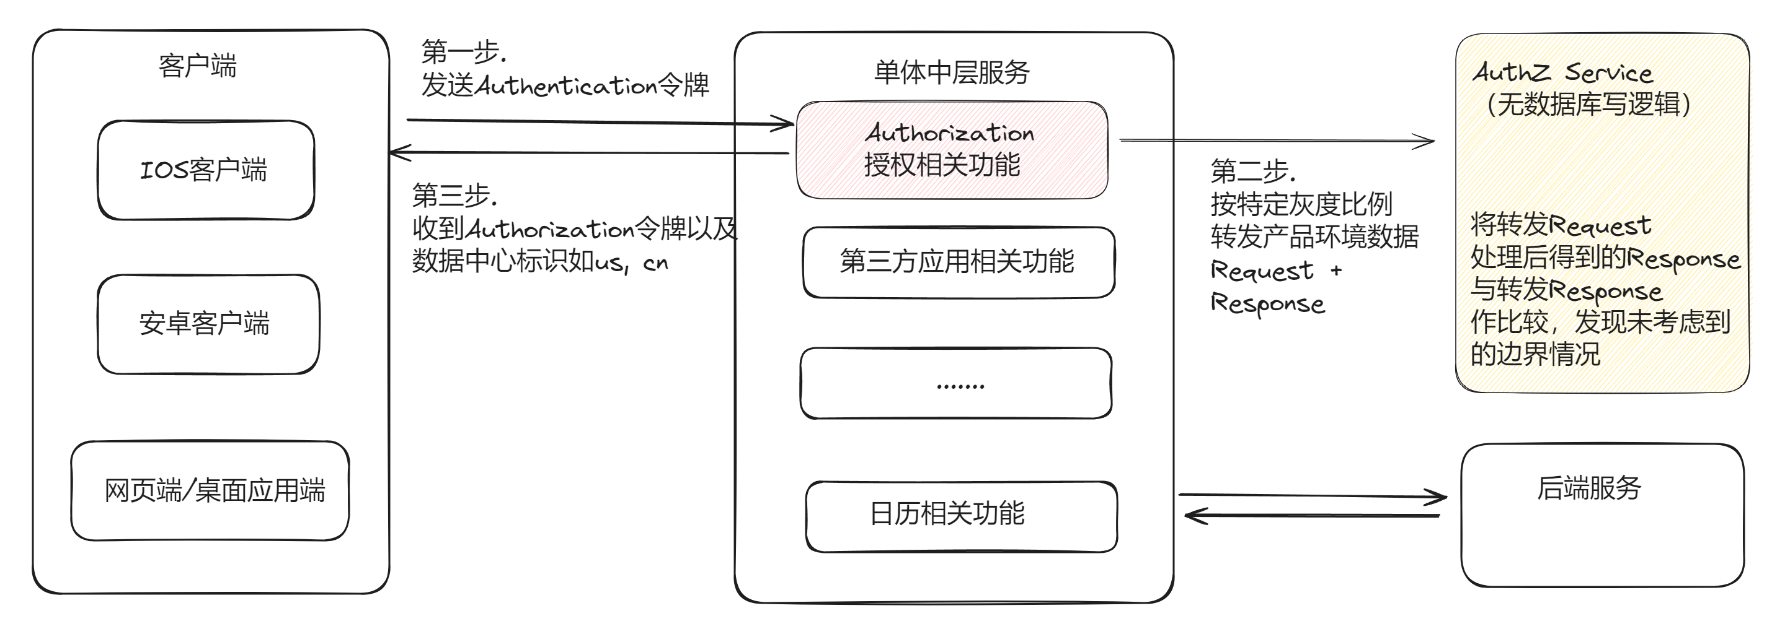
关键路径上的服务

Slide 10
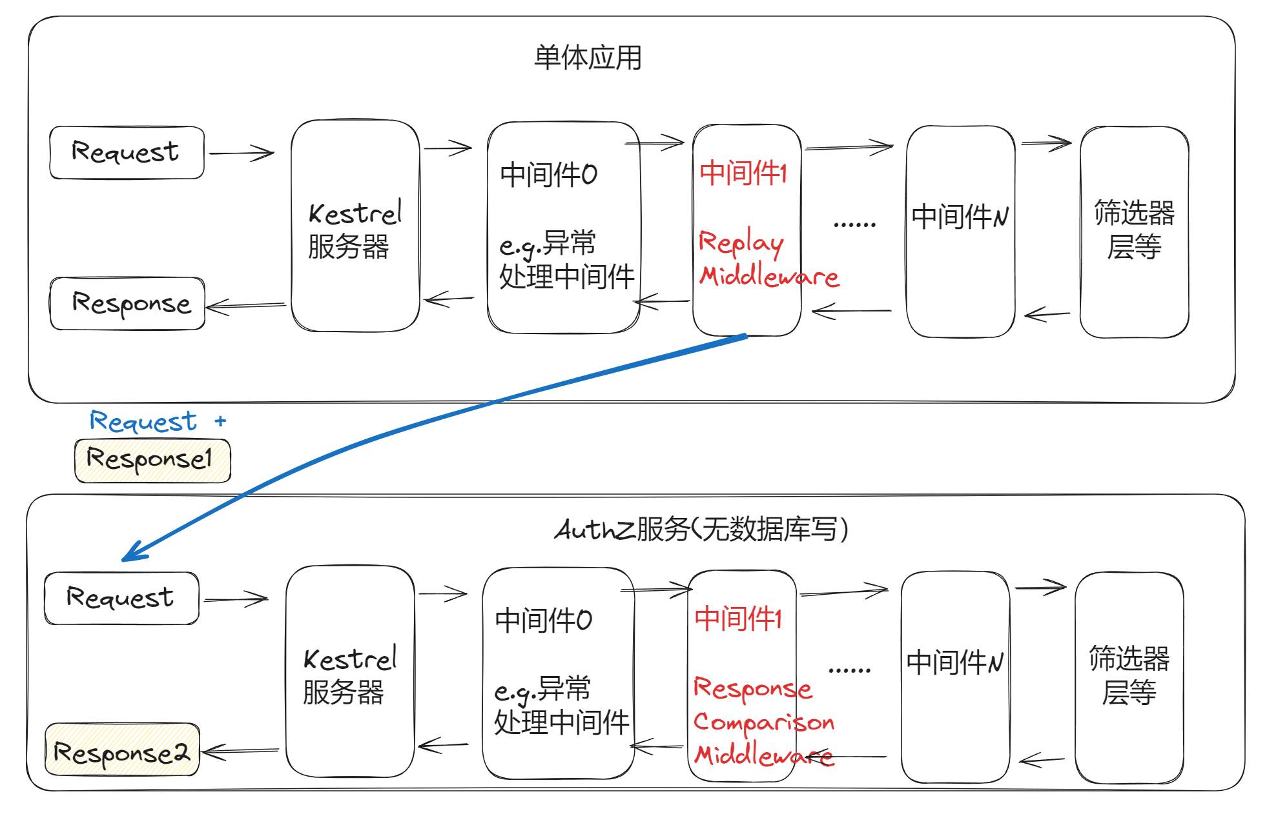
关键路径上的服务

Slide 11
要求2. 授权令牌获取库的迁移ADAL=>MSAL
相比于原先ADAL库, MSAL内部提供了更多鲁棒性的支持，如
在令牌失效前八小时，开始主动在后台刷新令牌
增强连接不同地区授权服务器的支持，降低单点失败风险
在MSAL库的网络层增强鲁棒性支持
原有的ADAL库在网络层只提供了超时重试，需加入更多鲁棒模式

Slide 12
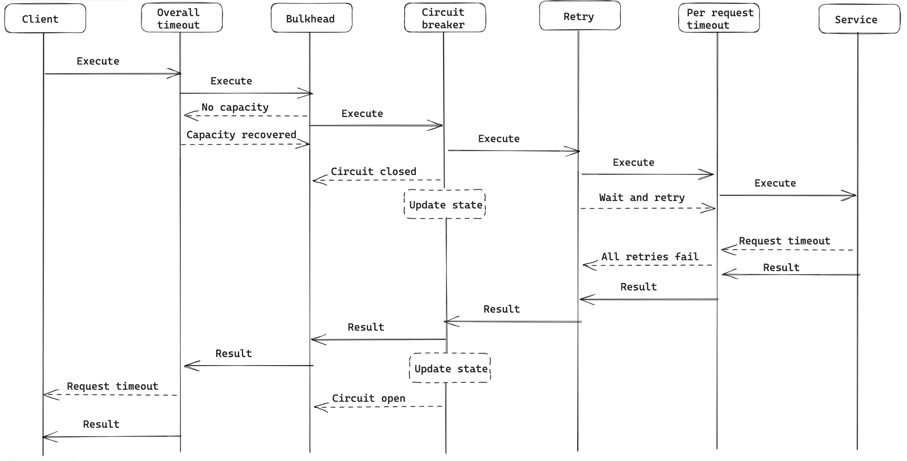
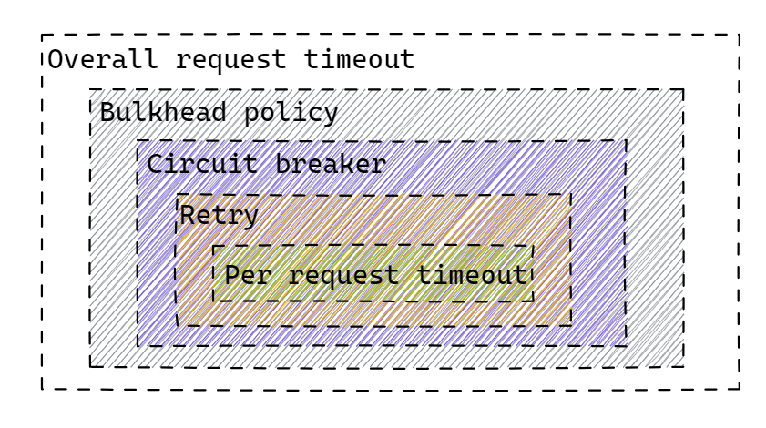
要求2. 授权令牌获取库的迁移ADAL=>MSAL
改进后的
鲁棒模式

Slide 13
要求2. 授权令牌获取库的迁移ADAL=>MSAL
验证方法：混沌测试
Notes:
https://www.thepollyproject.org/2019/06/27/simmy-the-monkey-for-making-chaos/

Slide 14
Summary
项目背景
要求
AuthZ服务拆分
迁移安全令牌库ADAL=>MSAL
总结

